Slide 1



VY_32_INOVACE_13_PRAKTICKÉ ČINNOSTI
PROSTÍRÁNÍ SLAVNOSTNÍ TABULE
Příjemce:
ZŠ Břidličná, okres Bruntál
Komenského 360
79351 Břidličná
Doporučeno pro: 6.-8. ročník
Předmět: Praktické činnosti
Autor: Bc. Klára Ujfaluši
INVESTICE DO ROZVOJE VZDĚLÁNÍ

Slide 2
Kvízová otázka na začátek
Co je to tabule?
a) černá deska, která je pověšená na zdi v každé
třídě
b) velký kus výborné čokolády
c) slavnostní prostření stolu
VŠE JE SPRÁVNĚ
( dnes nás bude zajímat odpověď c) )

Slide 3
Co budeme potřebovat?
Musíme znát menu (pořadí a počet jednotlivých chodů)
inventář ( předměty určené pro stolování)
Prostor k prostření
☺ A JDEME NA TO ☺

Slide 4
MENU
Hovězí vývar s nudlemi
Smažený kuřecí řízek, vařené brambory, míchaný salát
Mramorová bábovka

Slide 5
Přiřaď správně, jaký inventář patří k jednotlivým chodům
Potřebný inventář:
Aperitiv
Polévka
Hlavní chod
Dezert
Hluboký talíř, polévková lžíce
B. Masový talíř, nůž, vidlička
C. Dezertní talíř, dezertní vidlička
D. Sklenice na nápoj

Slide 6

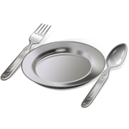


Co ještě budeme potřebovat?
Škrtni věci, které na prostřený stůl nepatří:

Slide 7
Prostíráme:
SKLENICE
DEZERTNÍ VIDLIČKA
DEZERTNÍ LŽIČKA
VIDLIČKA
UBROUSEK
POLÉVKOVÁ LŽÍCE
MASOVÝ TALÍŘ
NŮŽ

Slide 8
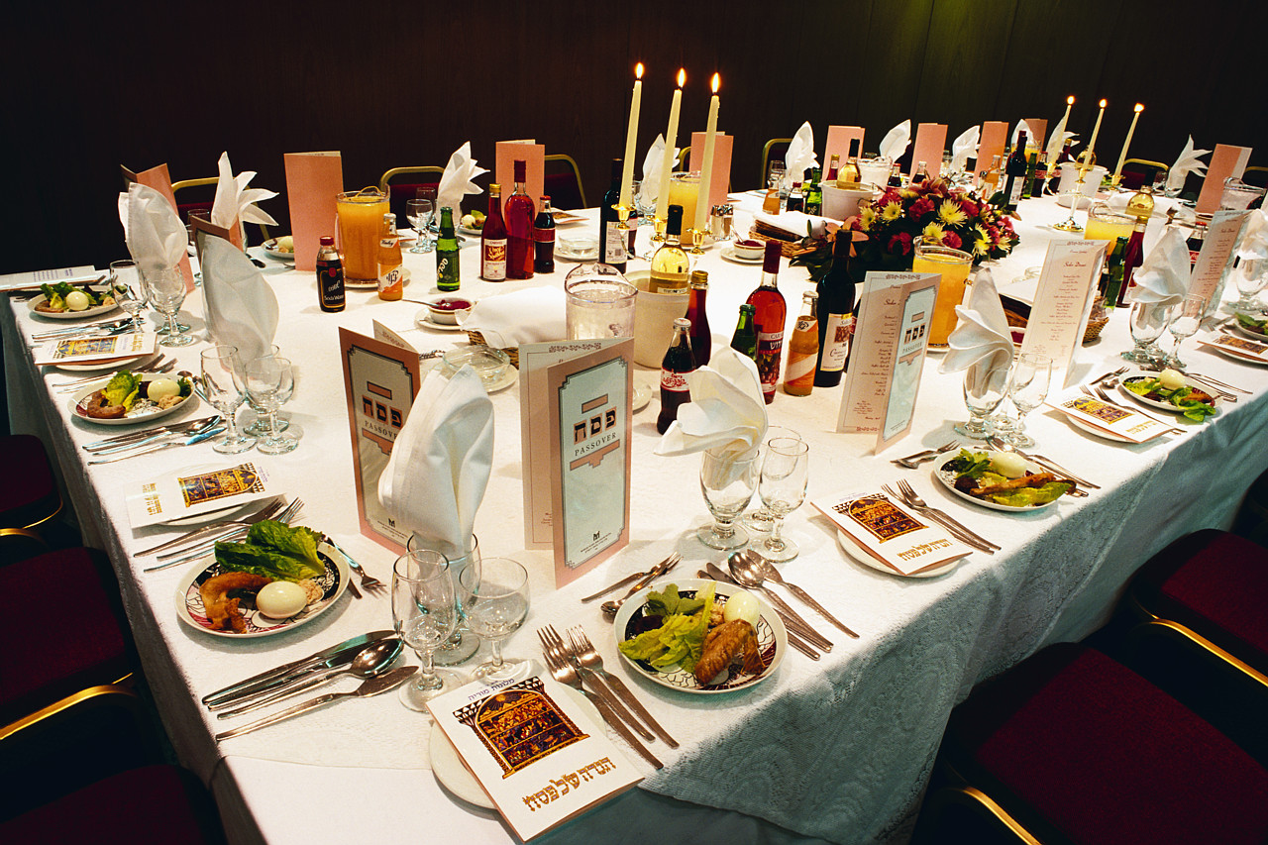
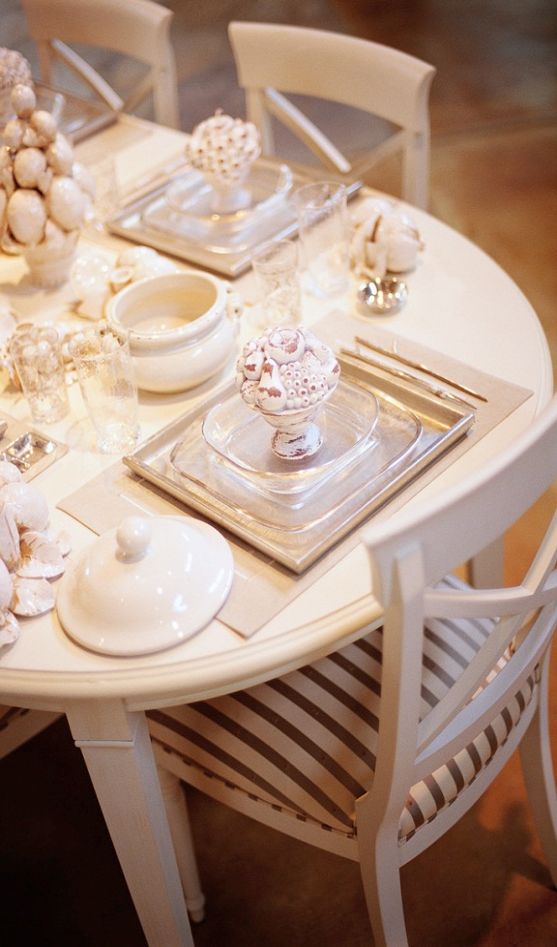
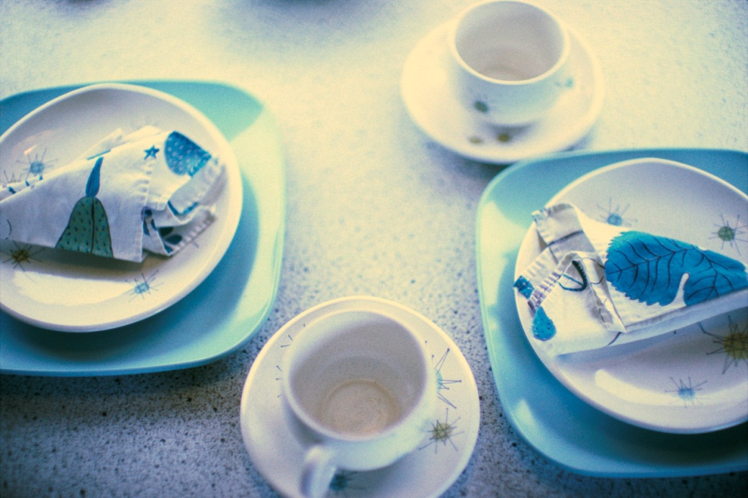

Slide 9
Použité obrázky z webu Office.com

